Slide 1
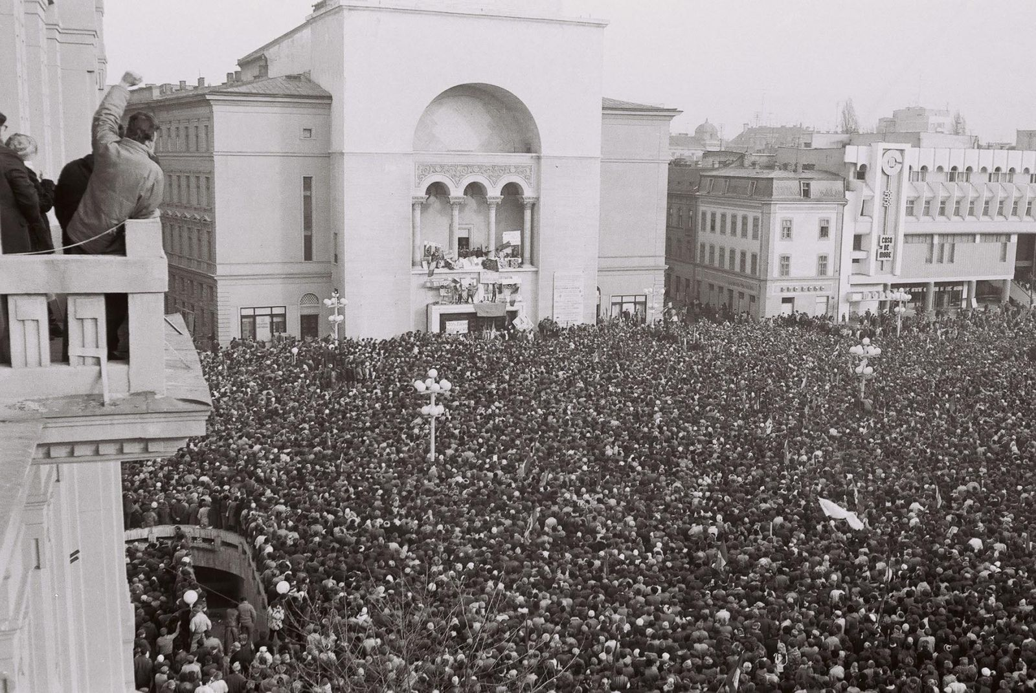
Comunism vs. Liberalism
Proiect realizat de: Mogoș Mădălin, Manole Eugen-Alexandru, Mihalache Mihai-Valentin
Prof. Univ. Dr. Frâncu Laurențiu Gabriel
Academia de Studii Economice București
2026

Slide 2
1. Introducere: Cum a început comunismul în România
Comunismul nu a fost ales de oameni în România, a venit când armata URSS a intrat în țară după război. Partidul Comunist nu era mare, puțini îl știau și puțini îl sprijineau. Însă, cu ajutor din partea rușilor, a luat puterea, iar în martie 1945 Petru Groza a instalat guvernul. Opoziția a fost eliminată treptat, în noiembrie 1946, votul a fost falsificat, și au ascuns câți votaseră cu partidele democratice care voiau libertate și drepturi. În anul 1947, Regele Mihai a fost forțat să abdice, astfel România a devenit țară comunistă.
Comunismul din România a fost un regim totalitar unde statul avea foarte multă putere. Statul voia să țină sub control tot ce făceau oamenii: de la politică, la bani, ziare, școală, ceea ce citeau sau viața personală. În anii 1980, spre sfârșit, țara era, un „stat polițienesc” cu adevărat, securitatea era forța care îl ținea la putere pe Ceaușescu și îl ajuta, toată lumea trăia cu frică, pentru că statul urmărea oamenii la orice pas.
Nu era doar o dictatură politică, ci și una socială și psihologică: frica, delațiunea, supravegherea și propaganda făceau parte din viața de zi cu zi.

Slide 3
2. Minciunile și propaganda folosite pentru control
Regimul spunea constant că: „poporul conduce”, „toți sunt egali”, „clasa muncitoare este stăpână”, „se construiește o societate dreaptă”, „economia socialistă este superioară capitalismului”, „România înaintează spre prosperitate”.
De fapt, toată puterea era la un singur partid, iar după un timp a ajuns tot mai mult la o familie, cea a lui Nicolae și Elena Ceaușescu. Ziarele, radioul și televizorul nu ofereau informații libere și reale. Ele erau folosite ca să prezinte doar ce voia puterea, să facă oamenii să creadă ce voiau conducătorii și să țină ascuns adevărul. În anii ’80, ziarele și restul continuau să fie folosite ca să facă lumea să pară că este de acord cu ceea ce făcea conducerea atât în țară, cât și afară.
Regimul a dus la mai mulți oameni care au învățat să citească și să scrie și mai mulți copii au mers la școală. Acesta este unul din puținele lucruri bune pe care le spunea propaganda. Totuși, școala nu era cu adevărat liberă, ce se preda era legat mereu de ce zicea partidul, nu toți aveau șanse egale să ajungă la școli mai bune. Unii copii, dacă părinții lor nu erau pe placul regimului sau aveau o „origine nesănătoasă”, nu puteau ajunge în învățamântul superior.

Slide 4
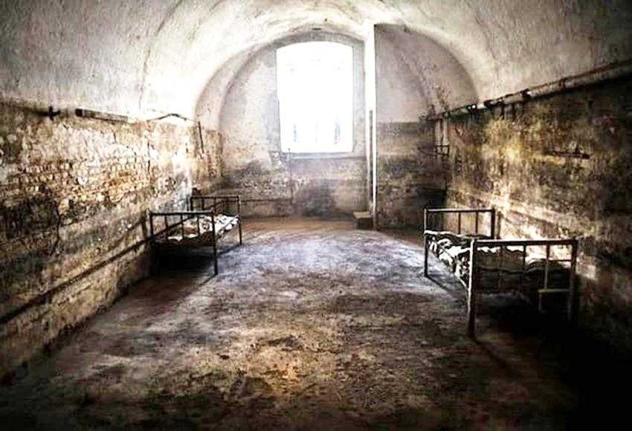
3. Represiunea: arestări, închisori, tortură, execuții ascunse
Cele mai grele și rele lucruri din comunismul din România a fost frica și suferința, mulți oameni au fost luați de acasă și băgați la închisoare doar pentru ceea ce gândeau sau spuneau. Erau arestați dacă aveau alte idei de politică, dacă făceau parte din alt grup social, dacă aveau altă credință, dacă nu erau de acord cu cei care ne conduceau sau dacă ascundeau mâncare pentru familie. Alții au fost luați fiindcă nu voiau să dea tot ce aveau comuniștilor, sau chiar fără niciun motiv, doar pentru că erau priviți ca „dușmani ai poporului”.
Raportul final al Comisiei Prezidențiale estimează în perioada 1945–1989 totalul deținuților politici și deportaților a fost de aproximativ 1.131.000 de oameni.
Numărul exact de persoane ucise in acele vremuri nu poate fi stabilit complet nici azi, tocmai fiindcă regimul ascundea documente, falsifica acte și îngropa oameni în secret. La Sighet, de exemplu, raportul notează că dintre aproximativ 180 de deținuți au murit 53 și au fost îngropați noaptea, pe ascuns, în gropi anonime, fără să se știe nici azi exact locul tuturor mormintelor.
Închisorile politice cele mai cunoscute au fost Sighet, Pitești, Gherla, Aiud, Râmnicu Sărat, Jilava și coloniile de muncă de la Canal. La Canal, raportul consemnează bătăi cu ranga, cazmaua, lopata și alte instrumente, unii deținuți murind în urma traumatismelor. În cazul „reeducării” de la Pitești și Gherla, au existat torturi cumplite, iar în unele cazuri medicii sau administrația au acoperit crimele prin diagnostice false și certificate de moarte mincinoase.
„Fenomenul Pitești” a fost unul dintre cele mai brutale experimente de tortură și „reeducare” din tot blocul comunist. Scopul nu era doar pedepsirea, ci distrugerea morală și psihologică a deținuților, obligarea lor să își denunțe prietenii, credința, familia și identitatea.
În paralel, regimul a distrus vechea elită politică, intelectuală și religioasă. La Sighet au fost închiși foști demnitari, lideri politici, episcopi și preoți greco-catolici. Practic, comunismul a lovit în oamenii care puteau reprezenta o alternativă morală și politică la partid.

Slide 5
4. Colectivizarea și Sănătatea
Satul românesc a trecut prin vremuri grele când s-a făcut colectivizarea, țăranii au pierdut tot ce aveau: pământul, animalele, uneltele și șansa de a munci liberi. Cine nu asculta era luat de poliție, era bătut, trimis foarte departe sau era numit „sabotator”. Colectivizarea nu a fost o modernizare liniștită, ci o campanie de constrângere și teroare.
Oamenii nu mai aveau ce era al lor și nu mai puteau decide pentru ei. În plus, agricultura a rămas slab eficientă, iar chiar și în anii ’80 existau lipsuri de îngrășăminte, pesticide, combustibil și forță de muncă.
Sistemul de sănătate din timpul comunismului pretindea că are grijă de toți, dar în fapt nu era așa. Mai ales în anii ’80, mulți nu primeau ajutor, de asemenea doctorii și spitalele au avut de suferit, fiindcă proritară era plata datoriei externe. Oamenii din România trăiau, în medie, mai puțin decât cei din alte țări din centru și estul Europei. Asta arată cât de grea era viața și cât de puțin se făcea pentru cei bolnavi.
Una dintre cele mai grave legi a fost Decretul 770 din anul 1966. Prin acesta, avortul și metodele de a nu avea copii au fost puse sub control strict. Unii oameni de știință au scris în ziare că, între 1966 și 1989, au fost anunțate 9.542 de morți ale mamelor care au încercat să avorteze sau au avut probleme la naștere. Alte studii spun că mortalitatea maternă ajunsese printre cele mai ridicate din Europa.

Slide 6
5. Nivelul de trai și locurile de muncă
Aici trebuie să dărâmăm unul dintre miturile care spune: cum că „pe timpul comunismului toți oamenii trăiau bine și nu aveau griji”. De fapt, adevărul este altu în anii ’80, oamenii nu aveau destule lucruri de zi cu zi. Banca Mondială observa că existau lipsuri persistente de bunuri de consum, că oamenii pierdeau timp căutând produse, uneori chiar în timpul programului de muncă, și că aceste lipsuri afectau productivitatea și disciplina muncii.
Chiar dacă statul spunea că ai salariu și că e sigur locul la muncă, adevărul era altul. Nu era atât de simplu, banii pe care îi luai nu aveau mereu aceeași valoare, nu conta doar cât îți dădeau, ci și ce puteai cumpăra cu acei bani. Era greu să găsești ce îți trebuia, toul era mai scump, mai greu de luat, și multe lucruri lipseau. În acei ani, vânzarea de lucruri în magazine nu a crescut, nu se schimbase mare lucru în sectorul socialist, veniturile nu ajutau cât trebuiau, iar viața era tot mai grea.
Un alt mit este că „toată lumea avea serviciu, deci era mai bine”. Da, formal, șomajul deschis aproape nu exista, pentru că statul repartiza forța de muncă dar asta nu înseamnă eficiență sau bunăstare. Mulți oameni lucrau în întreprinderi neproductive, cu norme absurde, salarii controlate și posibilități foarte mici de mobilitate reală. De multe ori, sistemul ascundea ineficiența economică prin supraangajare și planuri umflate.

Slide 7
6. Imaginea externă a României
Pe plan extern, România a avut o imagine dublă, în anii ’60 și ’70, Ceaușescu a câștigat temporar capital politic în Occident printr-o anumită distanțare față de Moscova. Dar această imagine s-a degradat grav în anii ’80, când au devenit tot mai vizibile abuzurile interne, cultul personalității, încălcările drepturilor omului și prăbușirea nivelului de trai.
Human Rights Watch consemna că, în 1988, în contextul presiunilor americane privind drepturile omului, regimul a renunțat la statutul comercial de națiune favorizată în relația cu SUA, în aceeași perioadă se consemna încarcerarea criticilor și numeroase abuzuri împotriva drepturilor omului.
Spre final, România era văzută mai degrabă ca un regim izolat și represiv decât ca un „independent” respectat.

Slide 8
7. Economia comunistă a României
Economia comunistă românească a fost o economie planificată central. Statul decidea ce se produce, cât se produce, unde se investește, ce se exportă și ce se importă. Accentul a căzut mai ales pe industrializare forțată, industrie grea, mari combinate și proiecte gigantice.
În anii ’70, România s-a împrumutat masiv din Vest pentru a finanța industrializarea. La sfârșitul lui 1977, datoria externă ajunsese la aproximativ 3,49 miliarde dolari, iar la începutul anilor ’80 nivelul total al datoriei ajunsese în jur de 10–12 miliarde dolari.
Ceaușescu a decis să plătească aproape integral datoria externă într-un ritm foarte rapid. Asta a însemnat: reducerea importurilor, forțarea exporturilor, tăieri de consum intern, restricții la energie, sacrificarea nivelului de trai.
A fost economia comunistă „puternică”?
Doar parțial și mai ales propagandistic. Regimul a construit industrie, dar o mare parte era ineficientă și slab adaptată cererii reale. Iar spre finalul regimului, chiar dacă datoria externă fusese aproape lichidată, costul a fost stagnarea sau regresul economic, uzura capitalului și scăderea severă a nivelului de trai.

Slide 9
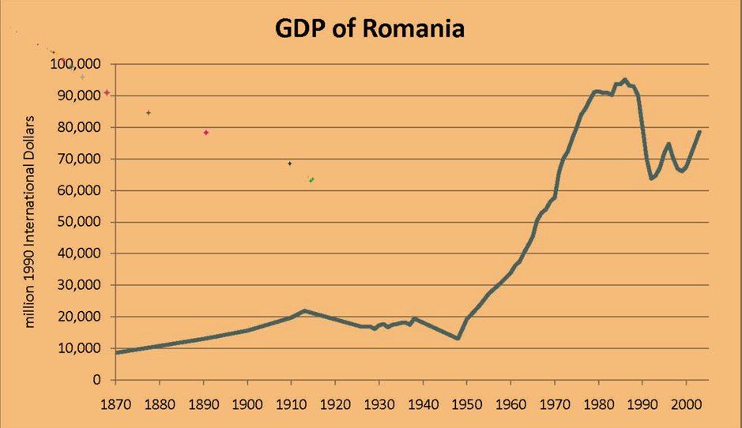
8. PIB-ul României 1870 - 2000
1870–1910: economia crește încet, România era încă o țară predominant agrară.
1910–1945: apar fluctuații din cauza Primului Război Mondial, crizei economice din 1929 și Al Doilea Război Mondial. PIB-ul scade puternic spre finalul războiului.
1947–1989 (perioada comunistă): se vede o creștere economică constantă, mai ales după anii 1960, datorită industrializării forțate (fabrici, combinate, infrastructură).
După 1989: apare o scădere mare a PIB-ului deoarece economia comunistă s-a prăbușit și multe fabrici neprofitabile s-au închis.
După mijlocul anilor 1990: economia începe să se recupereze treptat odată cu trecerea la economia de piață.
Cu alte cuvinte faptul că România a ajuns aproape fără datorie externă în 1989 nu înseamnă că economia era sănătoasă. Înseamnă doar că populația a fost sacrificată pentru un obiectiv politic al dictatorului.

Slide 10
12. Concluzie
Comunismul în România a început prin impunere sovietică și fraudă politică, s-a consolidat prin teroare și s-a menținut prin propagandă, frică și control total. A distrus partidele democratice, a băgat în închisori sute de mii de oameni, a ascuns morți și crime, a lovit țărănimea prin colectivizare, a controlat educația și presa, a degradat sănătatea publică și a forțat populația să trăiască în lipsuri pentru a servi planurile statului.

